Slide 1
Košarkaški teren
Petra Knežević i Matea Pocrnić, 3.a

Slide 2
Uvod
Košarka je sport u kojem sudjeluju dva tima sastavljena od pet igrača
Cilj je ostvariti što više bodova ubacivanjem lopte kroz obruč koša pod organiziranim pravilima
1891. doktor James Naismith, kanadski liječnik, na tadašnjem Sveučilištu McGill osmislio je novu dvoransku igru s namjerom zadržavanja kondicije svojih učenika tijekom dugih zima
1892. je počela ženska košarka kada je Senda Berenson, profesorica tjelesnog odgoja prilagodila Naismithova pravila ženama

Slide 3
Dimenzije košarkaškog terena
28 m (dužina) × 15 m (širina) – standardna
29 m (dužina) × 15 metara (širina) – NBA liga
Dimenzije koša:
- 3.05 m (visina obruča)
- 1.2 m (obruč unutar terena)
- košarkaška tabla: 1.8 m (dužina) ×1.05 m (visina), 0.02 m(debljina)
Linija za tri boda je na udaljenosti od 6.75 m od koša
Visina dvorane mora biti najmanje 7metara.

Slide 4
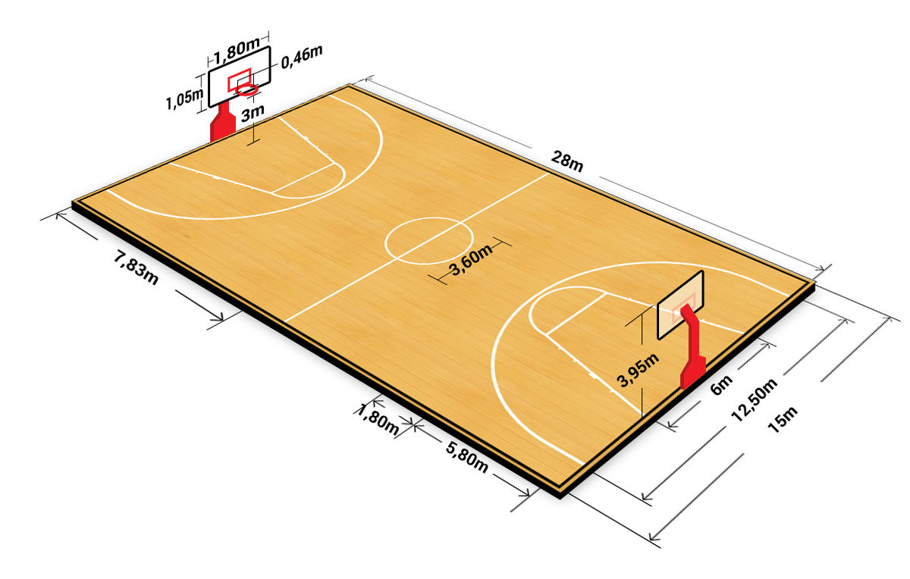
Košarkaški teren
a=28 m, b=15 m
POVRŠINA
P=a × b
P=28m×15m
P= 420 m²
OPSEG
O=2a+2b
O=56+30
O=86m
DULJINA DIJAGONALE
d²=$a^{2}+b^{2}$
d=$\sqrt{a^{2}+b^{2}}$
d=$\sqrt{{28}^{2}+{15}^{2}}$
d=$\sqrt{784+225}$
d=31,765 m

Slide 5
Manja kružnica
R=1,3M -promjer
POLUMJER
r= $\frac{R}{2}$ = $\frac{1,3}{2}$
r=0,65 m
OPSEG
O=2rπ
O=2×0,65π
O=4,08407m
POVRŠINA
P=$r^{2}$π
P=${0,65}^{2}$π
P=1,32732$m^{2}$
Veća kružnica
R=3,6m -promjer
POLUMJER
r= $\frac{R}{2}$ = $\frac{3,6}{2}$
r=1,8 m
OPSEG
O=2rπ
O=2×1,8π
O=11,30973 m
POVRŠINA
P=$r^{2}$π
P=${1,8}^{2}$π
P=10,17876 $m^{2}$

Slide 6
Kružni vijenac
Polumjer veće R=1,8 m
Polumjer manje r=0,6 m
P=($R^{2}−r^{2})$π = (${1,8}^{2}−{0,6}^{2})$π
P=$\frac{72}{25}$π
P=9,04779$m^{2}$

Slide 7
Jednadžba kružnice
MANJE
S(0,0)
r=0,65
$$x^{2}+y^{2}={0,65}^{2}$$
$$k_{1}…x^{2}+y^{2}=0,4225$$
VEĆE
S(0,0)
r=1,8
$$x^{2}+y^{2}={1,8}^{2}$$
$k_{2}…x^{2}+y^{2}$=3,24

Slide 8
PODRUČJE OKO KOŠA
„Reket”
a=4,9 m, b=5,8 m
POVRŠINA
P=$a×b$
P=4,9×5,8
P=28,42$m^{2}$
OPSEG
O=2a+2b
O=2×4,9+2×5,8
O=8,8 + 11,6
0=21,4 m
„Područje slobodnog bacanja”
r=1,8 m
P=$r^{2}$π
P=$\frac{r^{2}\text{π}}{2}$
P=$\frac{{1,8}^{2}\text{π}}{2}$
P=5,08938 $m^{2}$

Slide 9
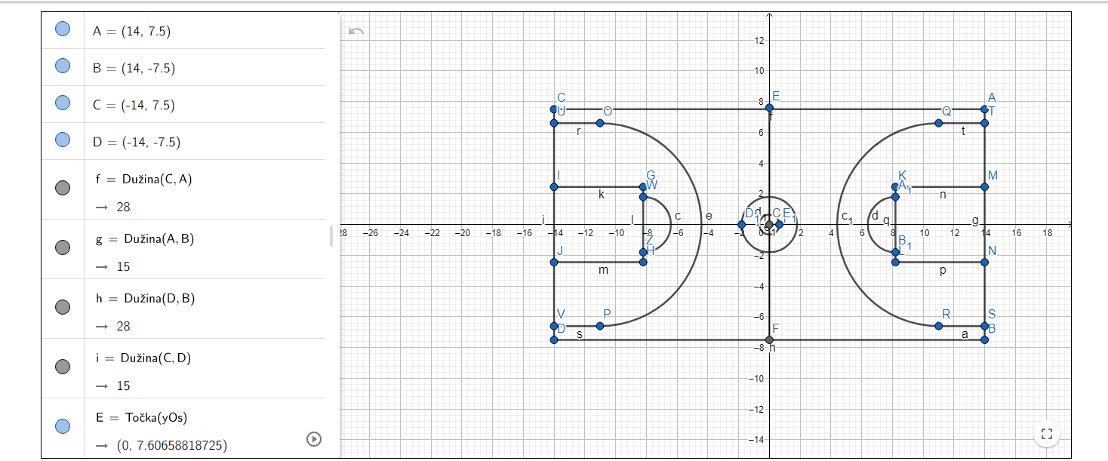
https://www.geogebra.org/m/xgevya63

Slide 10
„Kružnica kod slobodnog bacanja”
S(-82,0)
R=3,6
$${(x−p)}^{2}+{(y−q)}^{2}=r^{2}$$
$${(x+8,2)}^{2}+{(y−0)}^{2}={3,6}^{2}$$
$k_{1}…$ ${(x+8,2)}^{2}+y^{2}=12,96$
Točke w(-8.2, 1.8)
z(-8.2, -1.8)
Pripadaju pravcu s…x=-8.2

Slide 11
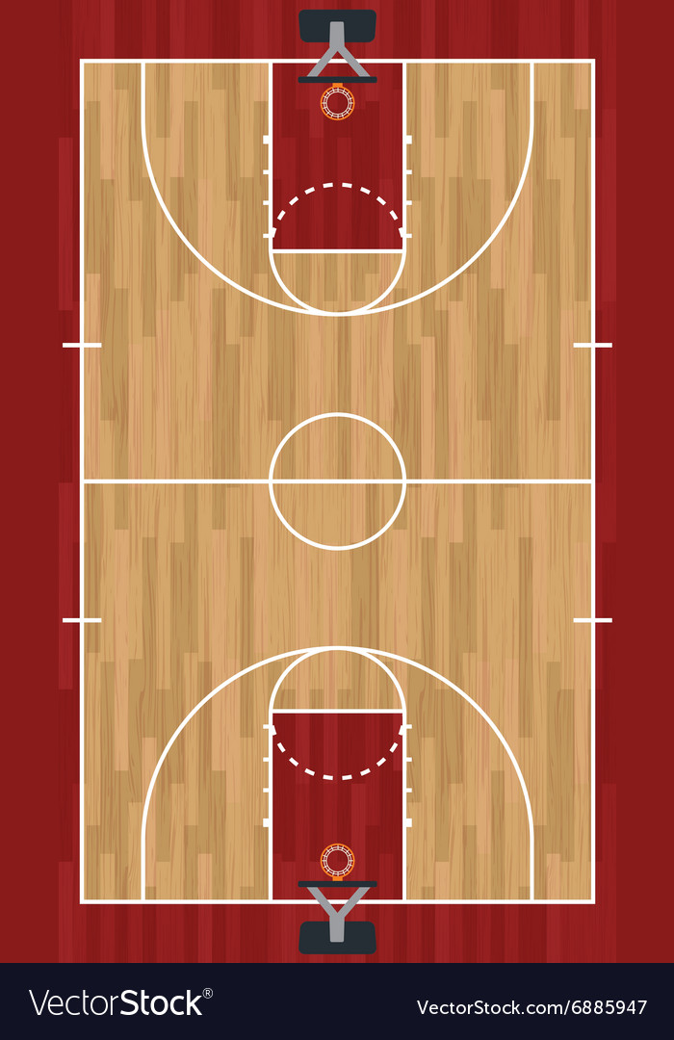
CRVENO - „REKET”
PLAVO - „KRUŽNICA KOD SLOBODNOG BACANJA”

Slide 12
Odnosi pravaca
p…$y−y_{1}=\frac{y_{2}−y_{1}}{x_{2}−x_{1}}(x−x_{1})$
$p_{A}…$točke A(14, 7.5), C(-14, 7.5)
$p_{B}…$ točke A(14, 7.5), B(14, -7.5)
$p_{A}$ okomit $p_{B}$
$p_{A}…$ $y−7.5=\frac{7.5−7.5}{−14−14}\left(x−14\right)$
$$−28y+210=0$$
$$y=7.5$$
-pravac koji prolazi kroz y točku 7.5
$p_{B}…$ $y−7.5=\frac{−7.5−7.5}{14−14}\left(x−14\right)$
$$−15x+210=0$$
$$x=14$$
-pravac koji prolazi kroz x točku 14

Slide 13
KRAJ!! HVALA NA POZORNOSTI!

